Slide 1
Čísla energií varujú
Ropa
Kristián Finik
8.B

Slide 2
Produkcia a spotreba v číslach
Od začiatku dejín ľudstva do dneška bolo vyťažených približne 900 miliárd barelov ropy. Za predpokladu súčasného objemu ťažby vystačí známe zásoby ropy na ďalších 43 rokov.
V roku 2004 tvorila celková ťažba 3 888 mil. ton, z toho ropné krajiny mimo združenia OPEC vyprodukovali 60 %. Ľahká ropa tvorila približne 33 %, stredne ťažká 53 % a ťažká ropa 14 %. Kyslá ropa (sour) s vysokým obsahom síry tvorila 59 % celkovej svetovej produkcie^{[13]}.
Najväčší spotrebitelia ropy boli v roku 2004 USA (927,3 mil. t), Čína (308,6 mil. t), Japonsko (250,5 mil. t), Rusko (131,8 mil. t) a Nemecko (123,2 mil. t). Dopyt po rope stúpa v súčasnosti asi o 2 % ročne.

Slide 3
Ťažba ropy (v mil. ton)
Územie | 1990 | 2004
svet (celkom) | 3 150,4 | 3 888
ZSSR, Rusko | 569,3 | 456
USA | 409,6 | 337
Saudská Arábia | 320,7 | 492
Irán | 156,1 | 203
Mexiko | 146,7 | 192
Čína | 137,7 | 174
Venezuela | 110,5 | 153
Nórsko |  | 151
Spojené arabské emiráty | 101,7
Irak | 99,5
Spojené kráľovstvo | 93,5
Kanada | 91,0 | 146
Nigéria | 90,8 | 129

Slide 4
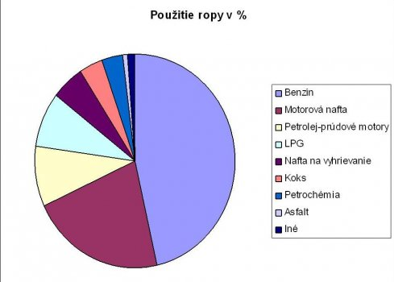

Slide 5
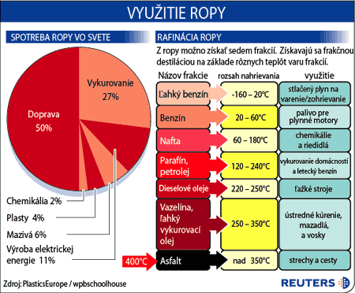

Slide 6
Význam ropy
95% všetkých potravín je pestované za prispenia ropy
95% dopravy sprostredkovávajú ropné deriváty
95% všetkého vyrábaného tovaru potrebuje pre svoju výrobu ropu
za každú kalóriu bežne vyrábaných potravín sa skrýva 10 kalórií z ropy
na výrobu jedného typického počítača sa spotrebuje ropa o množstve desaťnásobku jeho hmotnosti
Ropa je dnes využívaná pri každej masovej výroby, prepravy a pestovania poľnohospodárskej produkcie. Moderné poľnohospodárstvo ako ho poznáme dnes sa od nástupu petrochemického priemyslu po druhej svetovej vojne stalo závislé na použití herbicídov, pesticídov a umelých hnojív vyrábaných z ropy. [7] Predtým bežné použitie prírodných hnojív a prirodzených pesticídov a herbicídov - teda s minimom ropných a chemických produktov - je dnes metódou tzv biopoľnohospodárstvo.
Ropa ako zdroj veľmi lacné energie mala najmä od prvých desaťročí 20. storočia vplyv na architektúru miest a dopravnú infraštruktúru zemíPrvního sveta. Urbanistické návrhy miest s typickými rozsiahlymi obytnými predmestiami (najvýraznejšie videnými v USA) brali dostupnosť lacné transportné energie v podobe ropy do úvahy.

Slide 7
Využitie a spracovanie ropy
Ropa a výrobky z nej sú základnou surovinou pre chemický priemysel, hlavne pre výrobu plastov. Vyrábajú sa z nej aj niektoré lieky, hnojivá a pesticídy. Je dôležitým palivom pre dopravu. Mnohé krajiny používajú surovú ropu aj na výrobu elektriny v tepelných elektrárňach (asi 7 % celkovej svetovej produkcie).
Základom spracovania ropy je jej frakčná destilácia, pri ktorej sa oddeľujú pri atmosférickom tlaku jednotlivé skupiny uhľovodíkov podľa ich bodu varu.

Slide 8
Ďakujem za pozornosť

